Slide 1
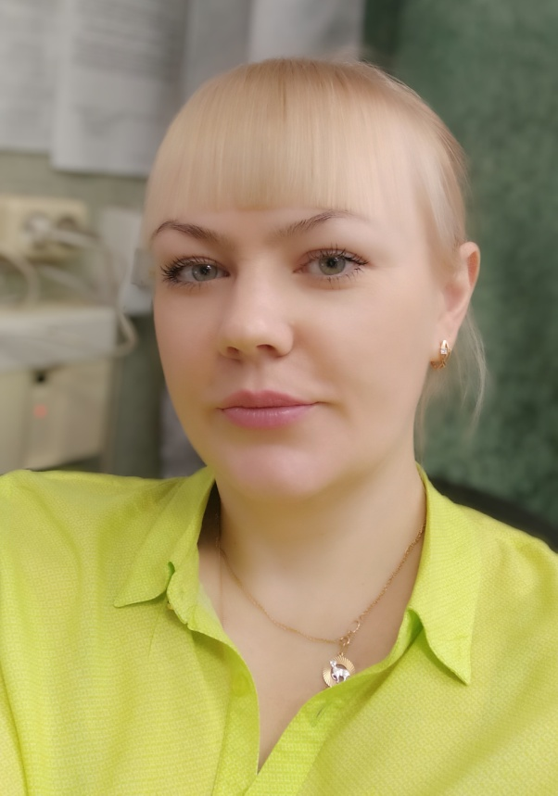
Министерство образования РМ
Портфолио
Игнатовой Ирины Викторовны
Педагога дополнительного образования
МУ ДО «Центр детского творчества №2»
г.о. Саранск
Дата рождения: 14.04.1985 г.
Профессиональное образование: учитель музыки, Мордовский государственный педагогический институт
им. М.Е. Евсевьева, диплом ВСГ 4587892, от 26.01.2010г.
Стаж педагогической работы 15 лет
Общий трудовой стаж 16 лет
Наличие квалификационной категории: первая, приказ по МО РМ от 28.12.2011г. №1591

Slide 2
Характеристика-представление

Slide 3
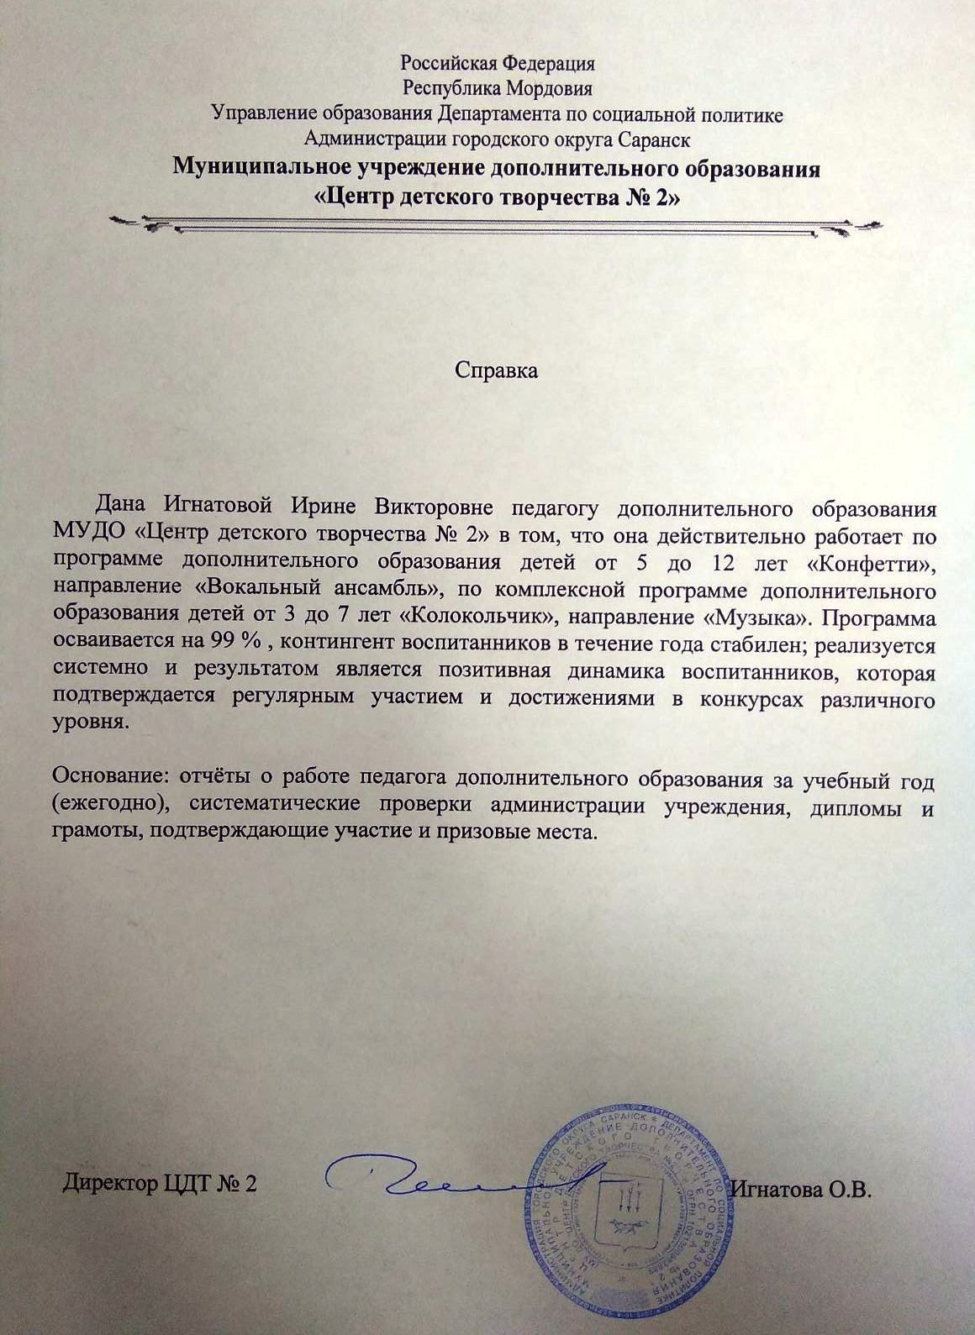
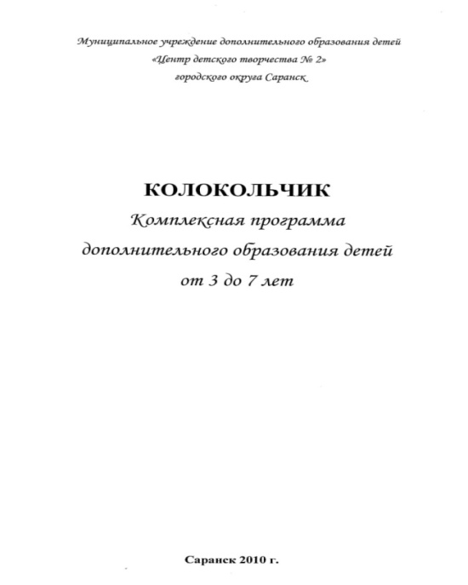
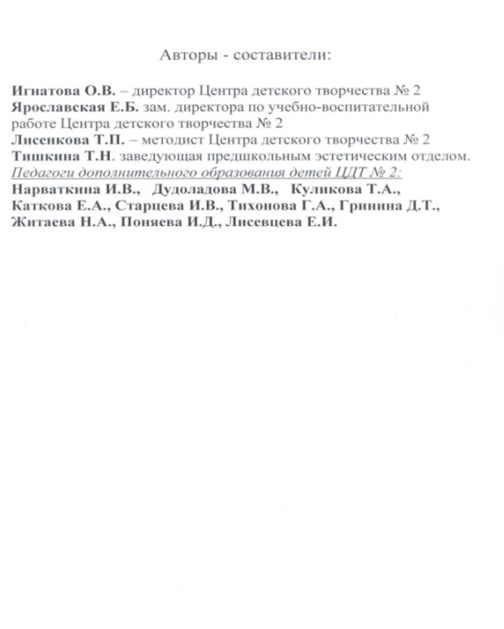
1. Реализация Образовательной программы

Slide 4
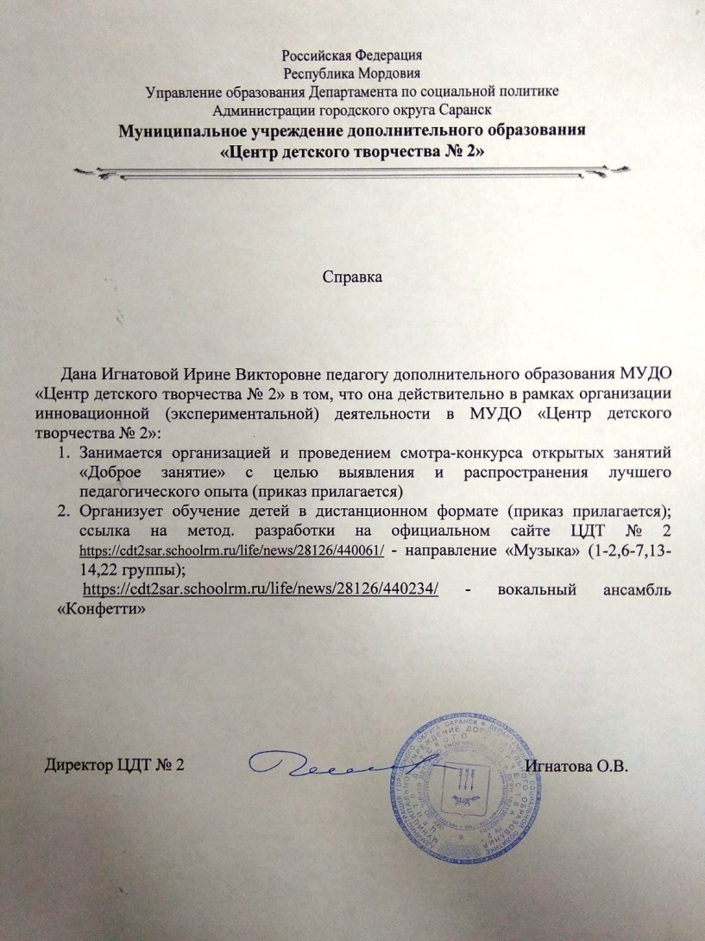
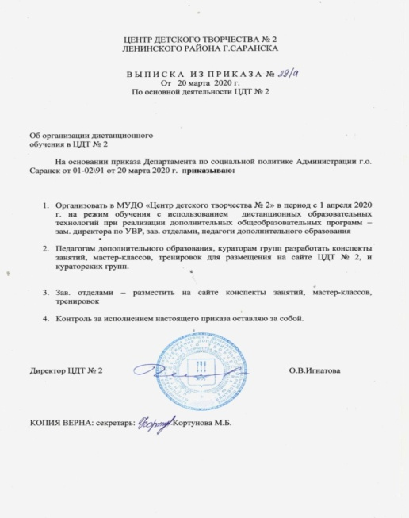
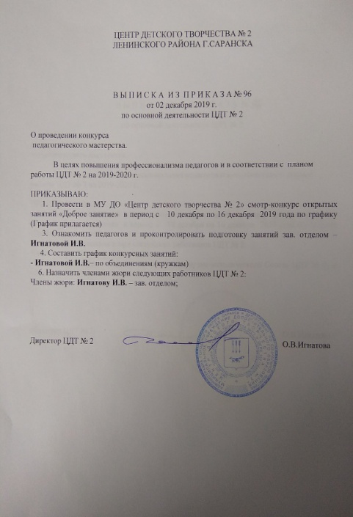
2. Результаты участия в инновационной (экспериментальной) деятельности

Slide 5
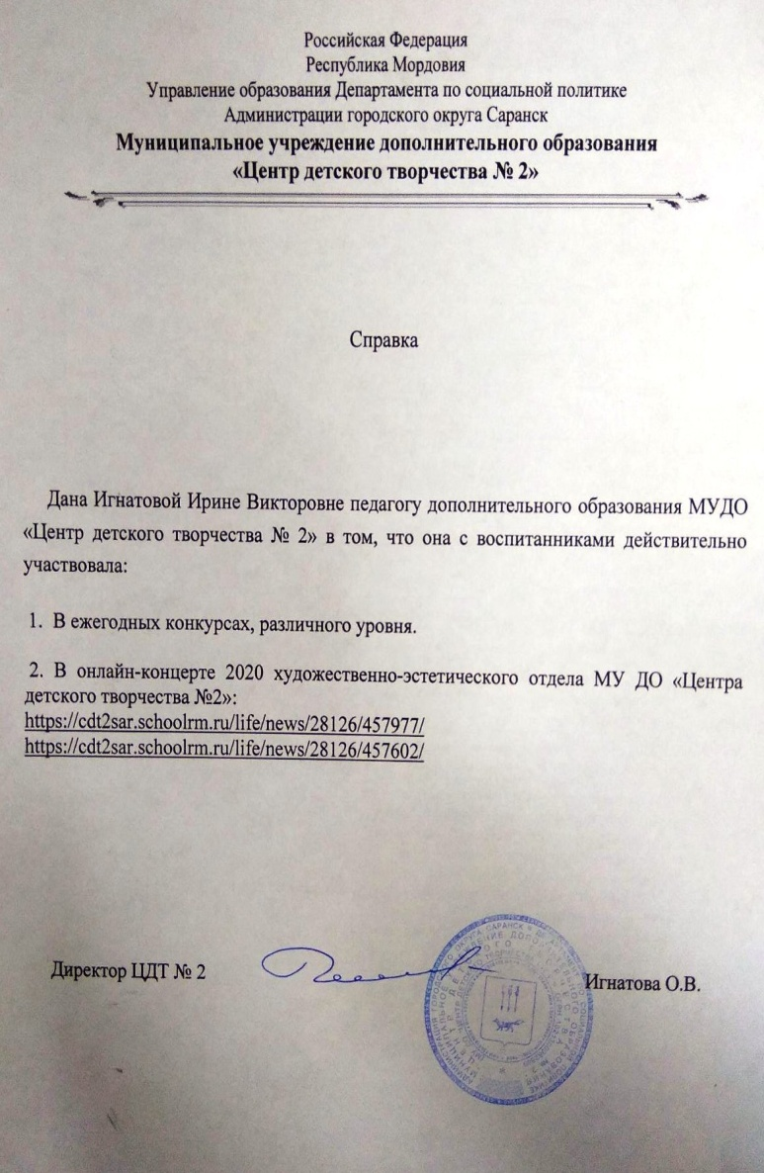
3.Участие детей в конкурсах, выставках, турнирах, соревнованиях, акциях, фестивалях

Slide 6
4. Наличие публикаций

Slide 7
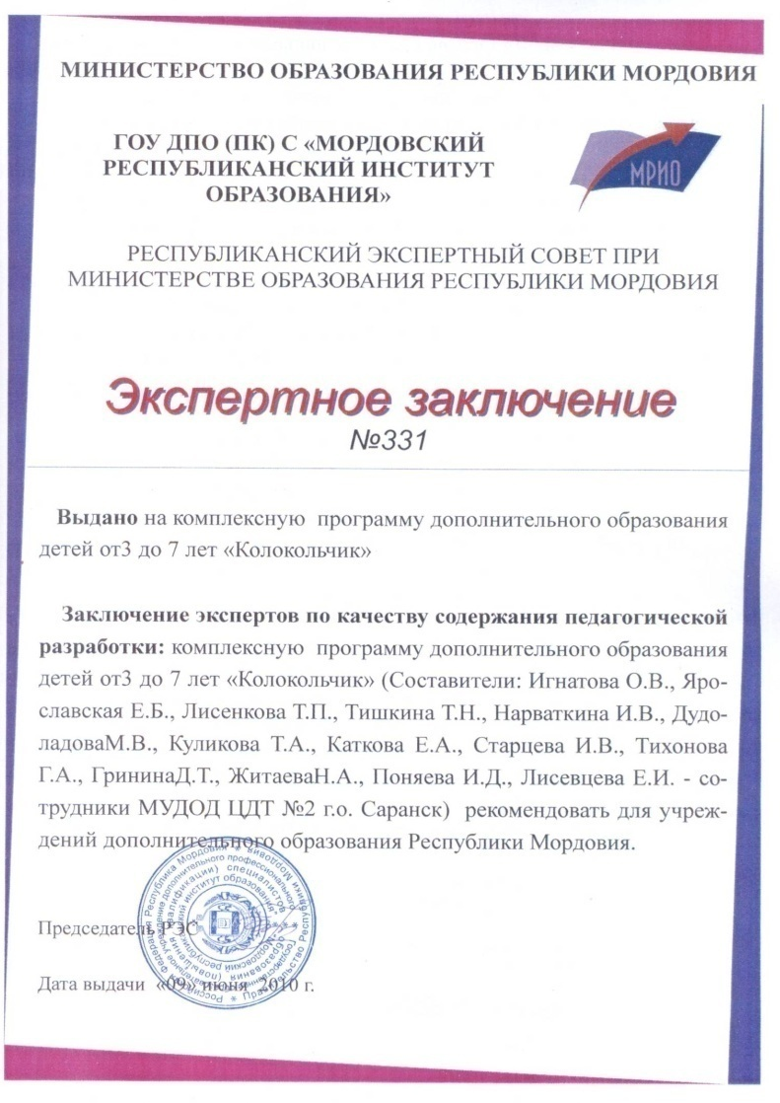
5. Наличие авторских программ, методических пособий

Slide 8
6. Выступления на заседаниях методических советов

Slide 9
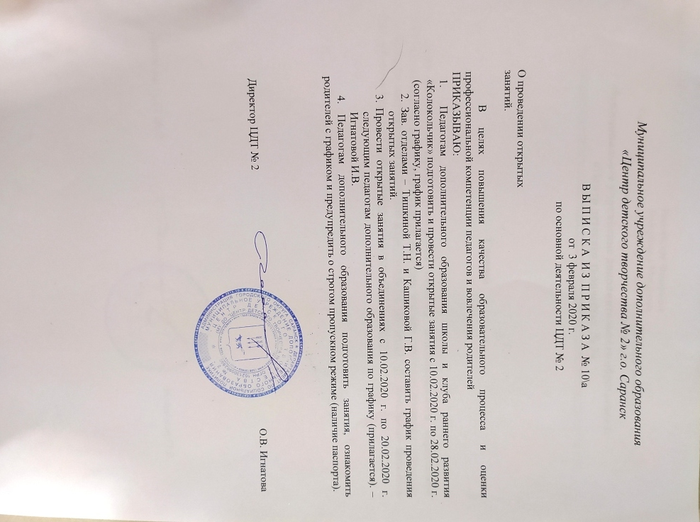
7. Проведение мастер-классов, открытых мероприятий

Slide 10
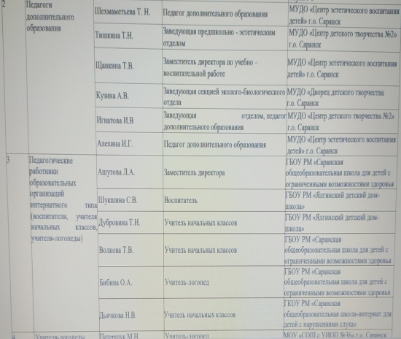
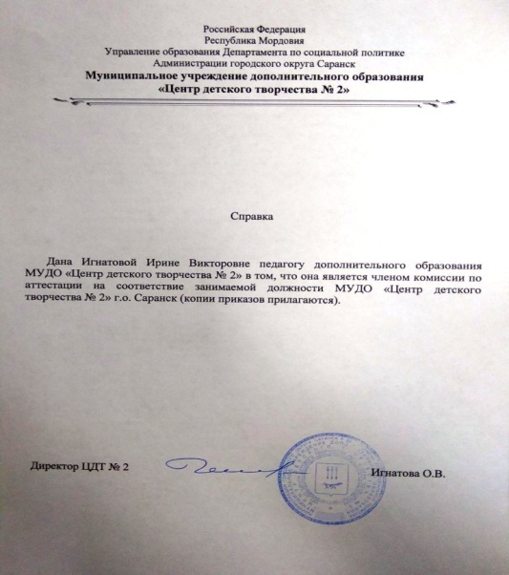
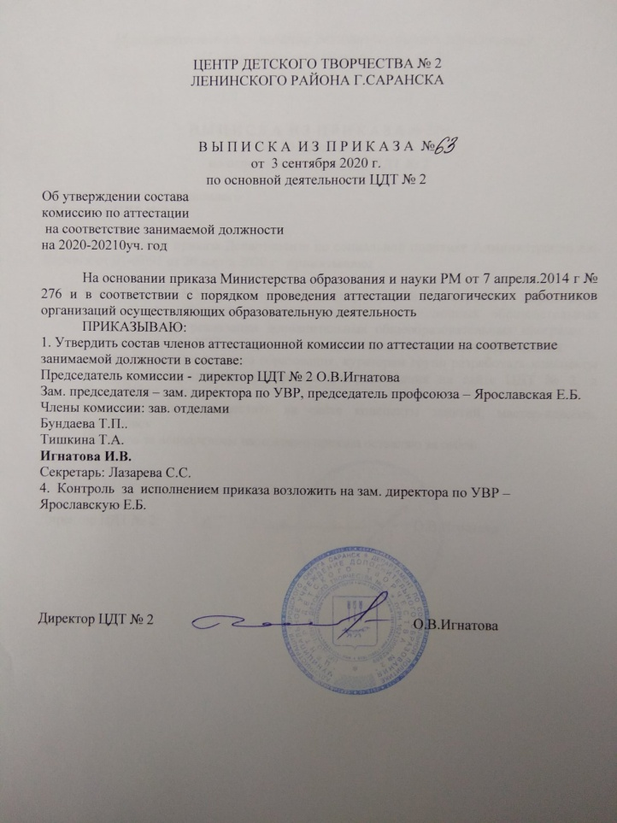
8. Экспертная деятельность

Slide 11
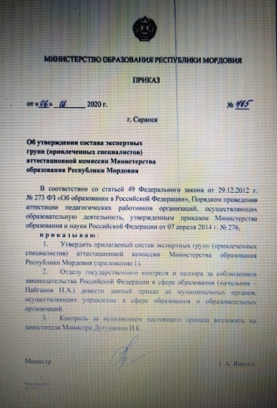
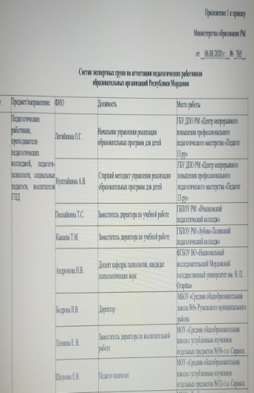
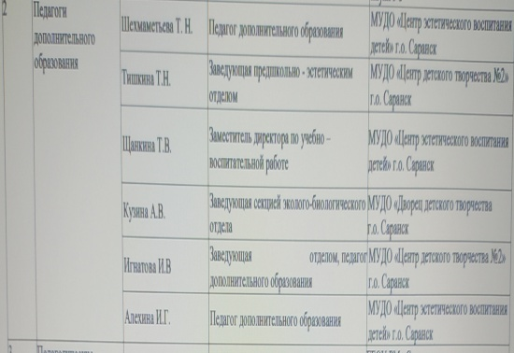

Slide 12
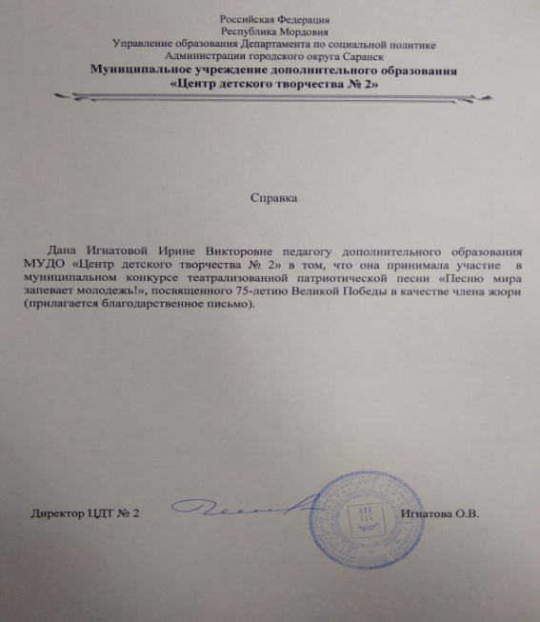
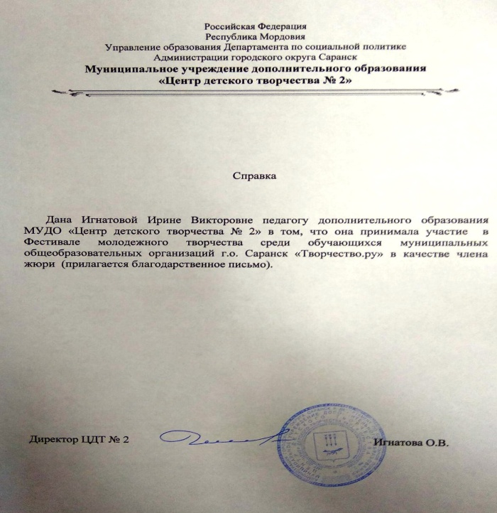
9. Общественно-педагогическая активность педагога

Slide 13
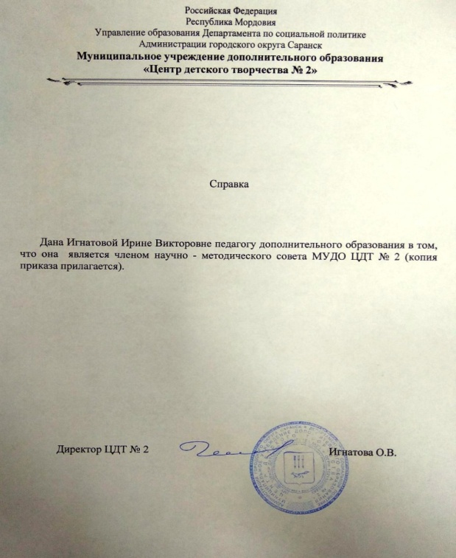
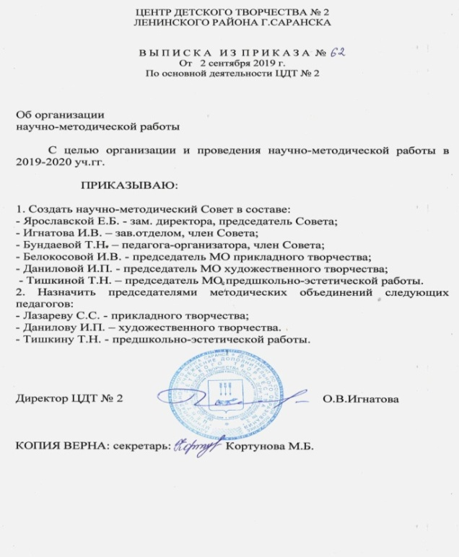
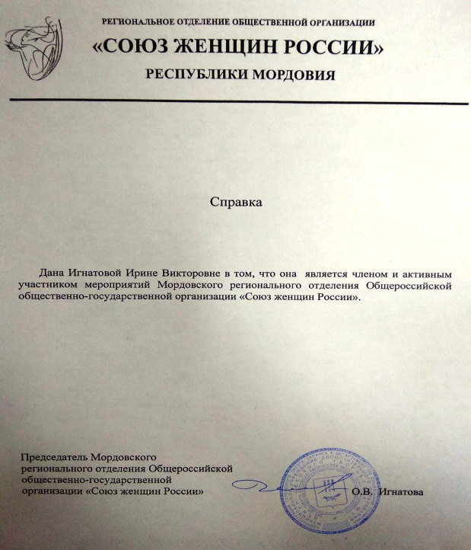
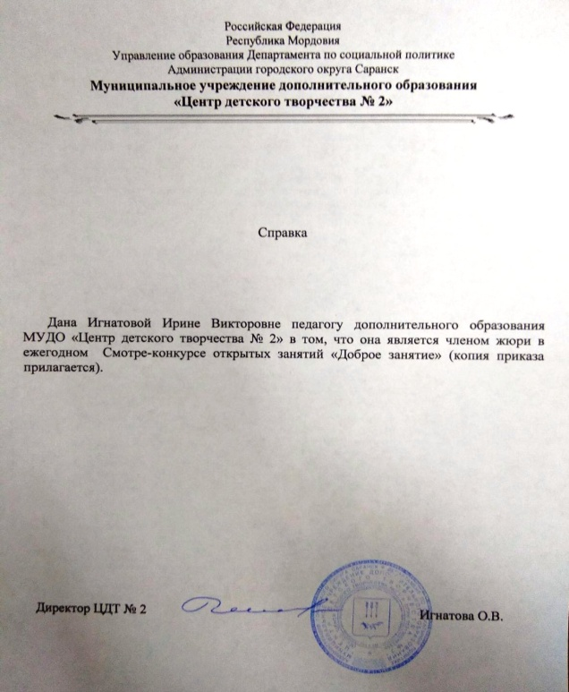
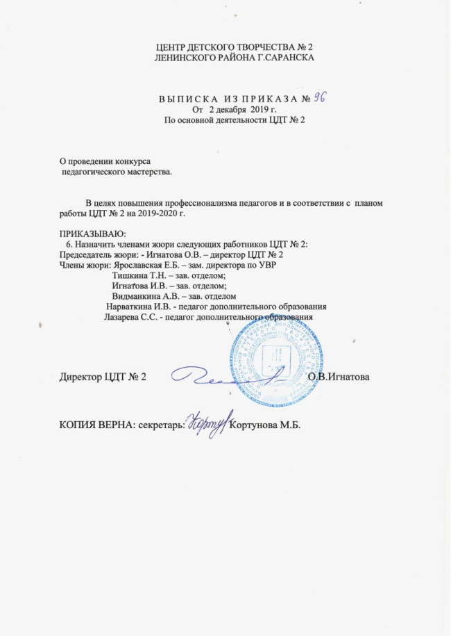
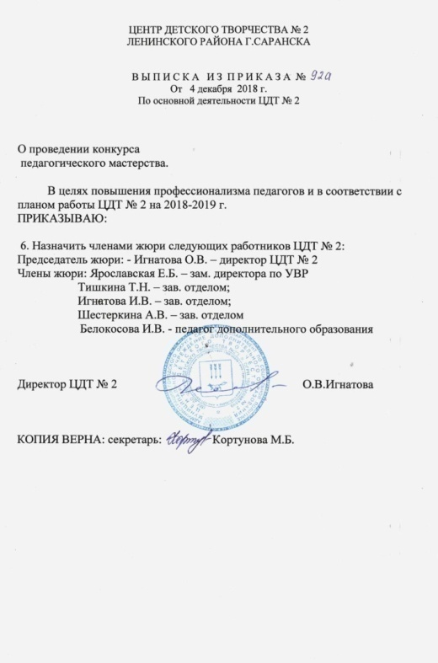

Slide 14
10. наставничество

Slide 15
11. Позитивные результаты работы с детьми

Slide 16
12. Участие педагога в профессиональных конкурсах

Slide 17
13.Награды и поощрения

